Slide 1
Questão UIT-R Influências Ionosféricas em Sistemas de Satélite
Número - 218-5/3
Categoria - (S2)
Grupo - WP3L

Slide 2
Influências Ionosféricas em Sistemas de Satélite
GBAS
Sistema baseado em GPS composto por 4 módulos RSMU (antena GPS + receptor GPS), central de processamento e antena transmissora VHF. É um sistema destinado à melhoria da exatidão, da integridade, da continuidade e da disponibilidade da informação para a navegação por satélites do GNSS.
Anomalia em Estudo
Foi observado entre outubro de 2013 e fevereiro de 2014 um sinal incomum na portadora L1 do GPS (1575,42 MHz) indicando provável interferência no sinal. Os eventos duram, em geral, cerca de 5 minutos e ocorrem na maioria entre as 8h da manhã e às 9h da noite.
GBAS
Sistema baseado em GPS composto por 4 módulos RSMU (antena GPS + receptor GPS), central de processamento e antena transmissora VHF. É um sistema destinado à melhoria da exatidão, da integridade, da continuidade e da disponibilidade da informação para a navegação por satélites do GNSS.
Anomalia em Estudo
Foi observado entre outubro de 2013 e fevereiro de 2014 um sinal incomum na portadora L1 do GPS (1575,42 MHz) indicando provável interferência no sinal. Os eventos duram, em geral, cerca de 5 minutos e ocorrem na maioria entre as 8h da manhã e às 9h da noite.
GBAS
Sistema baseado em GPS composto por 4 módulos RSMU (antena GPS + receptor GPS), central de processamento e antena transmissora VHF. É um sistema destinado à melhoria da exatidão, da integridade, da continuidade e da disponibilidade da informação para a navegação por satélites do GNSS.
Anomalia em Estudo
Foi observado entre outubro de 2013 e fevereiro de 2014 um sinal incomum na portadora L1 do GPS (1575,42 MHz) indicando provável interferência no sinal. Os eventos duram, em geral, cerca de 5 minutos e ocorrem na maioria entre as 8h da manhã e às 9h da noite.

Slide 3
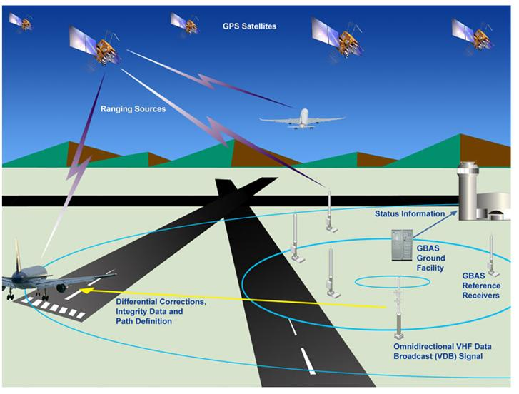
Influências Ionosféricas em Sistemas de Satélite
Ground Based Augmentation System

Slide 4
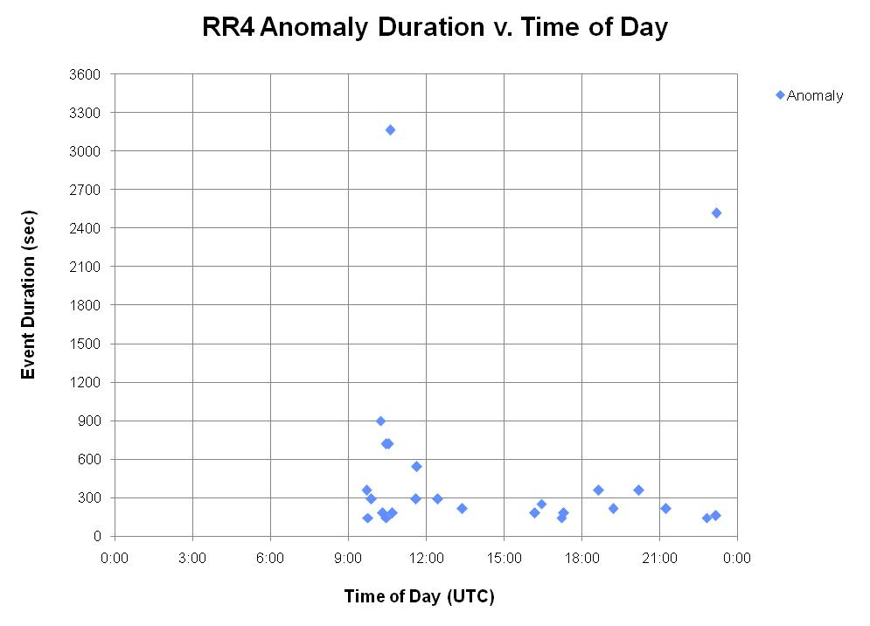
Influências Ionosféricas em Sistemas de Satélite

Slide 5
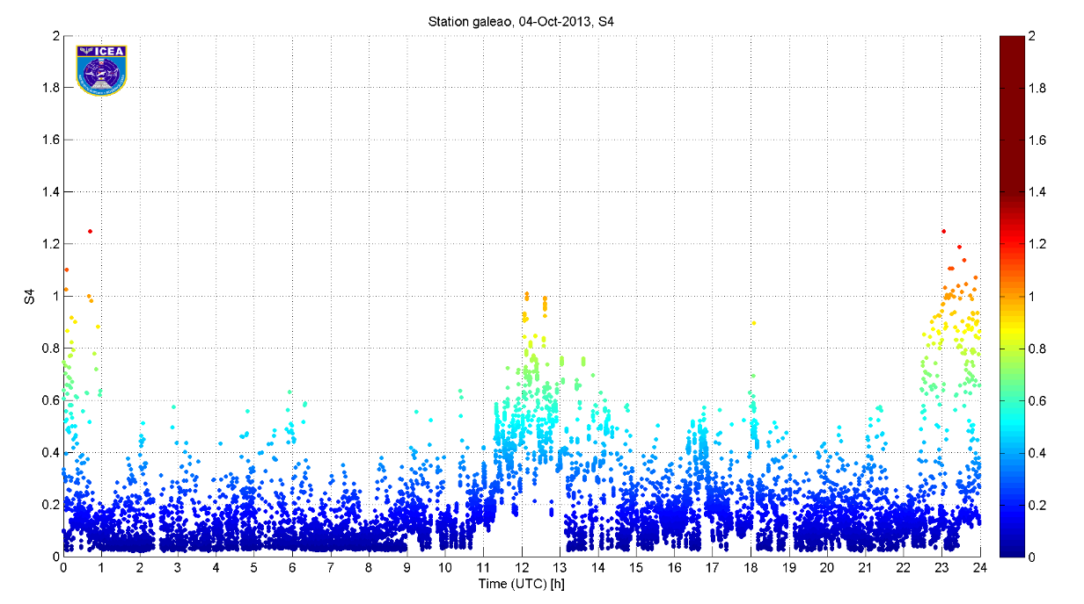
Influências Ionosféricas em Sistemas de Satélite

Slide 6
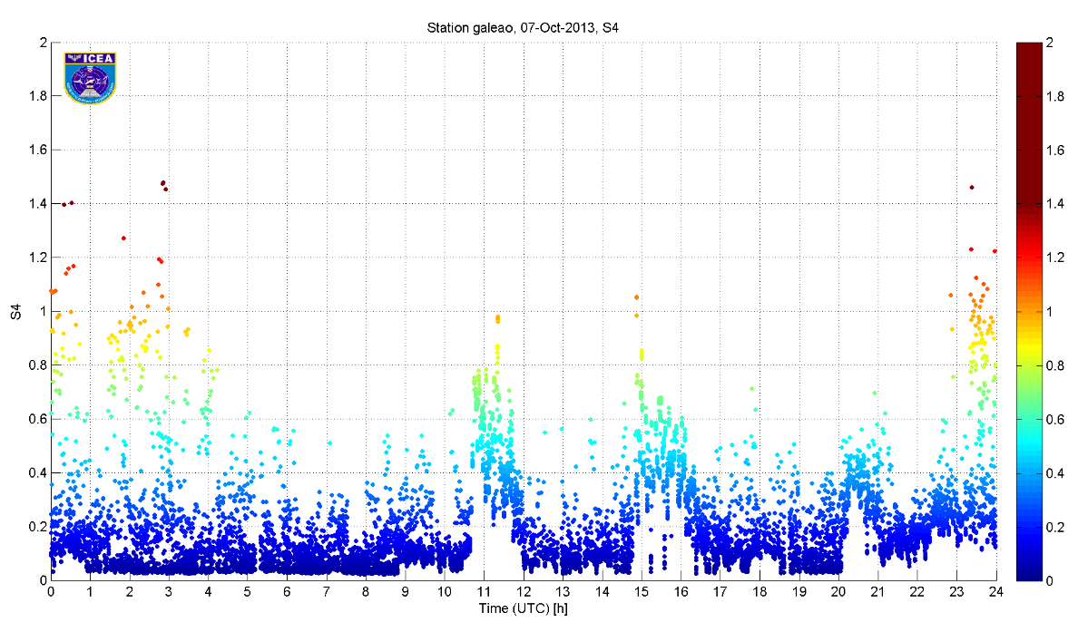
Influências Ionosféricas em Sistemas de Satélite

Slide 7
Influências Ionosféricas em Sistemas de Satélite
Proposta de pesquisa:
Coletar dados durante propagações em HF, e fazer correlação destes dados com os coletados pelos receptores GPS.

Slide 8
Obrigada!!!
Enga. Valdileide Freire de Araujo, MSc
val02@uol.com.br

